Slide 1
OmaVero

Slide 2

OmaVero
Verohallinnon nykyiset sähköiset asiointipalvelut siirtyvät OmaVeroon (vero.fi/omavero) vaiheittain.

Slide 3
OmaVerossa voit tällä hetkellä
antaa yhteisöjen ja yhteisetuuksien tuloveroilmoituksen
hakea ennakkoveroa tai lisäennakkoa yhteisöille
antaa ilmoituksen oma-aloitteisista veroista (esim. arvonlisäverosta tai työnantajasuorituksista)
tilata verovelkatodistuksen
tehdä maksujärjestelypyynnön (koskee toistaiseksi vain oma-aloitteisia veroja, yhteisön tuloveroja, lahjaveroa ja perintöveroa)
antaa lahjaveroilmoituksen
ilmoittaa tilinumeron
Tuloveron, oma-aloitteisten verojen ja lahjaveron osalta voit myös
lukea päätöksiä
vastata selvityspyyntöihin
tehdä oikaisuvaatimuksen
tarkistaa maksuyhteystiedot tai siirtyä suoraan maksamaan.

Slide 4
OmaVeroon kirjaudutaan samalla tavalla kuin nykyisiin palveluihin
Yksityishenkilöt ja ammatinharjoittajat kirjautuvat pankkitunnuksilla.
  Voit tunnistautua OmaVeroon henkilökohtaisilla verkkopankkitunnuksillasi tai mobiilivarmenteella, jos olet
    yksityishenkilö
    liikkeen ja ammatinharjoittaja
    maa- tai metsätaloudenharjoittaja.
Seuraavat asiakasryhmät tarvitsevat Katso-tunnisteen:
    yhtiöt (mm. osakeyhtiöt ja asunto- ja kiinteistöosakeyhtiöt)
    yhteisöt (mm. säätiöt ja yhdistykset)
    julkishallinnon organisaatiot (mm. kunnat ja seurakunnat)
    yhtymät (mm. maatalous-, metsä- ja elinkeinoyhtymät)
    kuolinpesät (joilla on Y-tunnus).

Slide 5
Näin ilmoitat ja maksat arvonlisäveron

Slide 6
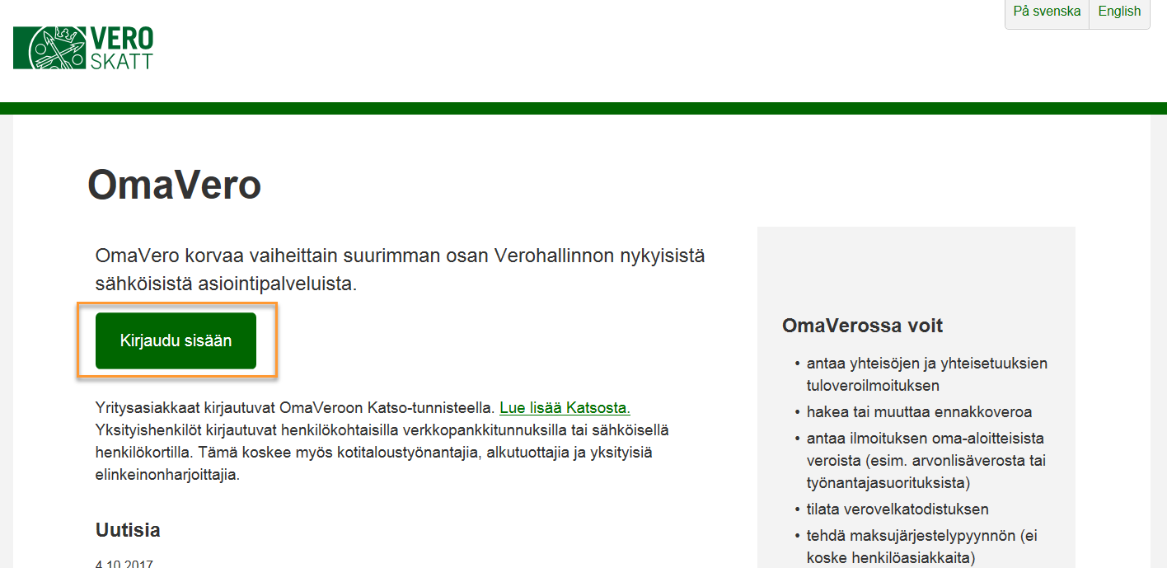
Kirjaudu OmaVero-palveluun osoitteessa www.vero.fi/omavero.

Slide 7
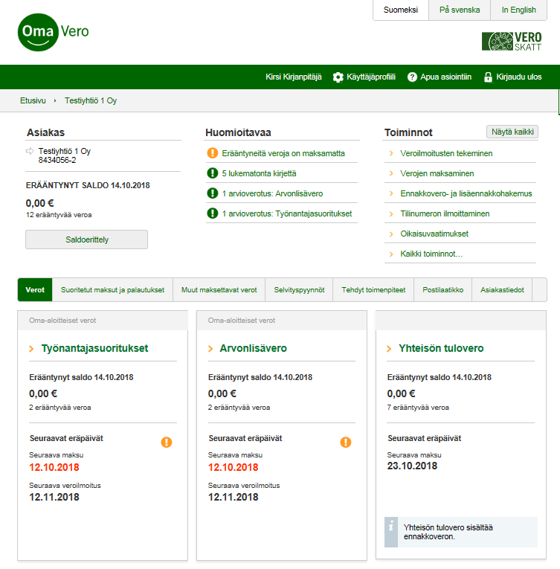
Kirjautumisen jälkeen näytölle avautuu OmaVero-palvelun etusivu.
  Sen vasemmassa yläreunassa näkyvät omat tietosi, joko henkilökohtaiset tietosi tai yrityksesi tiedot riippuen siitä, oletko kirjautunut pankkitunnuksilla vai Katso-tunnisteella.
  Omien tietojen alapuolella on tieto erääntyneistä ja erääntyvistä veroista sekä linkki, josta pääsee tarkastelemaan erääntyvien verojen saldoja.
  Mahdolliset ilmoitukset näkyvät sivun keskellä kohdassa Huomiotavaa.
  Oikeassa reunassa ovat linkit yleisimpiin toimintoihin, esimerkiksi veroilmoituksen tekemiseen tai verojen maksamiseen. Lisäksi samassa kentässä on linkki, josta pääsee tarkastelemaan aiemmin tehtyjä ilmoituksia ja maksettuja maksuja.

Slide 8
  Etusivun valikkopalkin välilehdiltä pääset katsomaan esimerkiksi päätöksiä ja kirjeitä tai maksuja ja palautuksia.

Slide 9
  Arvonlisäveroilmoituksen pääset tekemään valitsemalla:
  Toiminnot > Veroilmoituksen tekeminen.

Slide 10
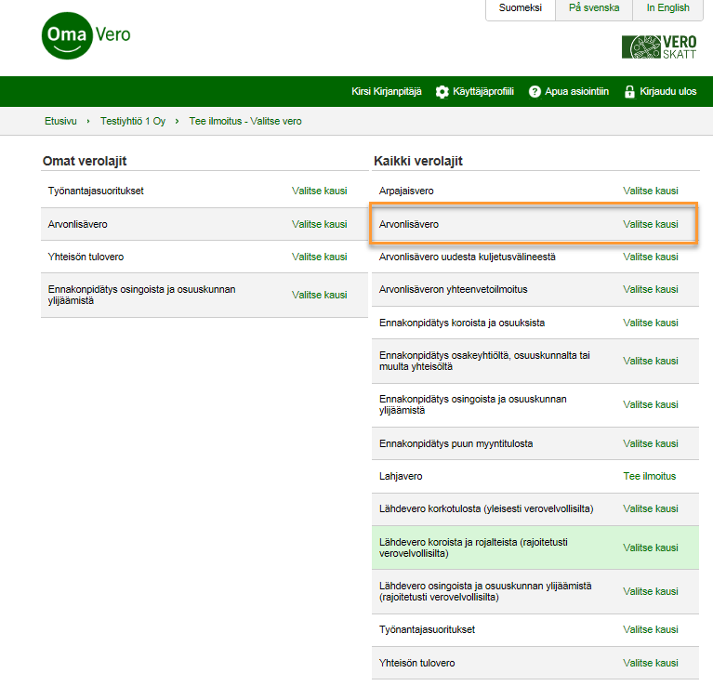
  Oikealla näet listan kaikista veroista, joita tällä hetkellä voit OmaVerossa ilmoittaa.
  Kohdassa Arvonlisävero klikkaa kohtaa: Valitse kausi.

Slide 11
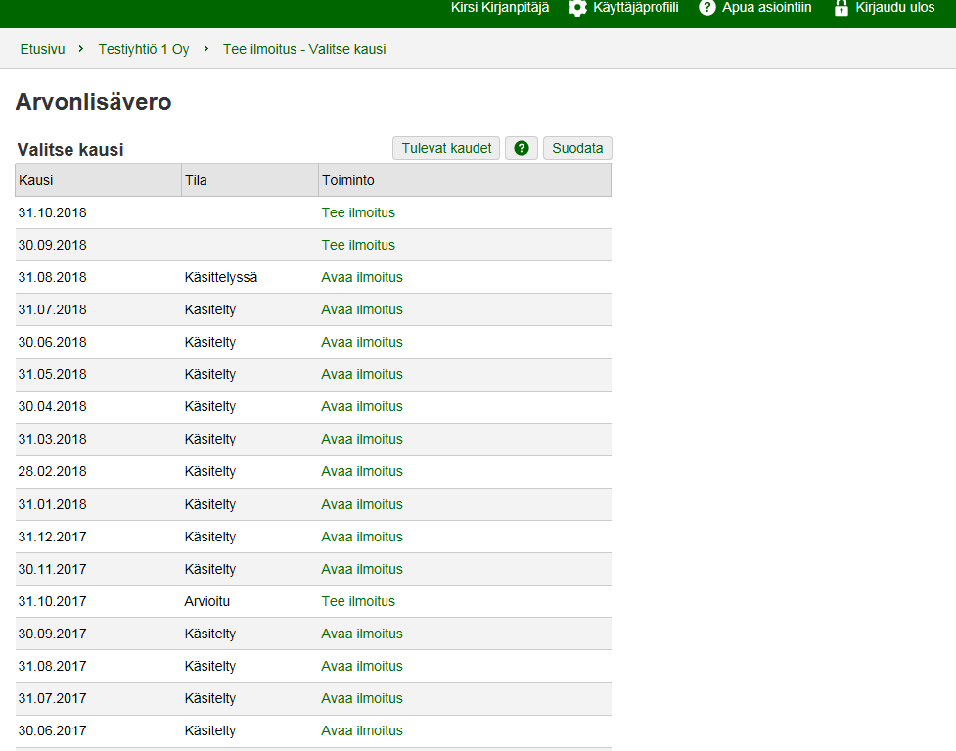
Valitse oikea verokausi ja klikkaa kohtaa:
Tee ilmoitus.
OmaVerossa verokausi näytetään kauden päättymispäivän mukaan.
Jos olet vuosimenettelyssä, kausia on luettelossa vain yksi, 31.12.2017.
Jos olet tehnyt Omavero-palvelussa arvonlisäveroilmoituksia aiemminkin, ne näkyvät tämän sivun luettelossa.

Slide 12
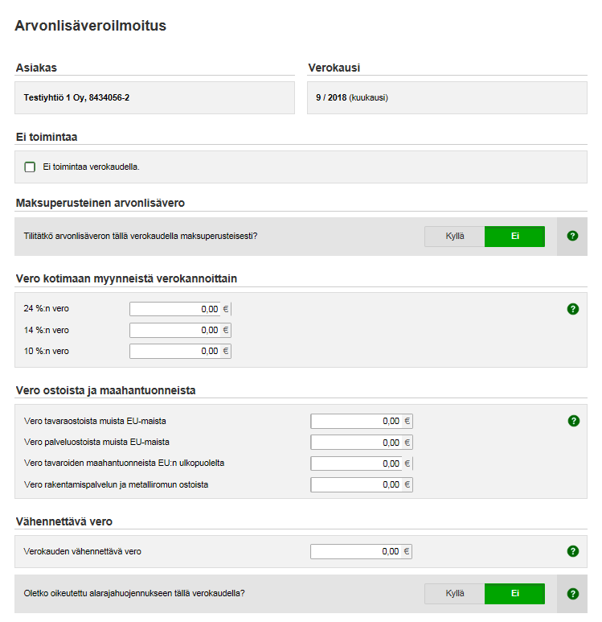
Täytä ilmoituksen tiedot
Omat tietosi ovat ilmoituksella valmiina.
Jos sinulla ei ole ollut arvonlisäverollista toimintaa vuonna 2017, ruksaa Ei toimintaa verokaudella -ruutu. Pääset tämän jälkeen lähettämään ilmoituksen.
  Huomaa, että pelkkää metsätaloutta harjoittavan tarvitse antaa lainkaan ilmoitusta, jos verokauden aikana ei ole ollut arvonlisäverollisia myyntejä tai hankintoja!
Jos sinulla on ollut arvonlisäverollista toimintaa, täytä saamasi arvonlisäverot kohtaan Vero kotimaan myynneistä verokannoittain.
Jos olet ostanut tavaroita tai palveluita muista EU-maista tai sinulla on ollut käännetyn arvonlisäveron alaista toimintaa, täytä tiedot niistä Vero ostoista -kohtaan. Kohta Vero rakentamispalveluista ja metalliromun ostoista tarkoittaa siis näitä ostettaessa maksetun arvonlisäveron osuutta.
    Huomaa, että ilmoituksella on pakollisia tietopareja. Esimerkiksi, jos ilmoitat veron EU-ostoista, sinun on täytettävä myös sitä koskeva lisätietokenttä (Myynnit ja ostot)! Muuten et voi lähettää ilmoitusta.

Slide 13
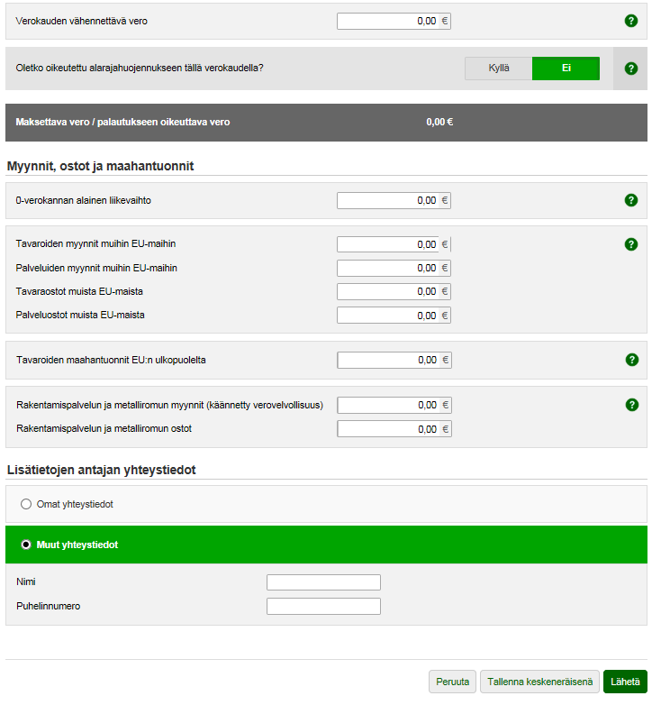
Täytä ilmoituksen tiedot
Merkitse ostoissa maksamasi arvonlisäveron määrä kohtaan Verokauden vähennettävä vero.
Jos olet oikeutettu alarajahuojennukseen, valitse tätä koskevasta kohdasta vaihtoehto Kyllä.
Jos haluat keskeyttää veroilmoituksen täytön ja palata täyttämään sitä myöhemmin, voit klikata sivun alareunassa olevaa Tallenna ja keskeytä -painiketta.
Kun olet täyttänyt kaikki tarpeelliset tiedot ja ilmoitus on valmis, pääset lähettämään ilmoitusta sivun alareunan Lähetä-painikkeella.

Slide 14
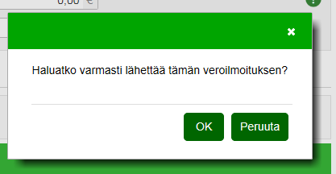
Palvelu kysyy vielä varmistuksen, että olet varmasti halukas lähettämään ilmoituksen.
Klikkaa OK.

Slide 15
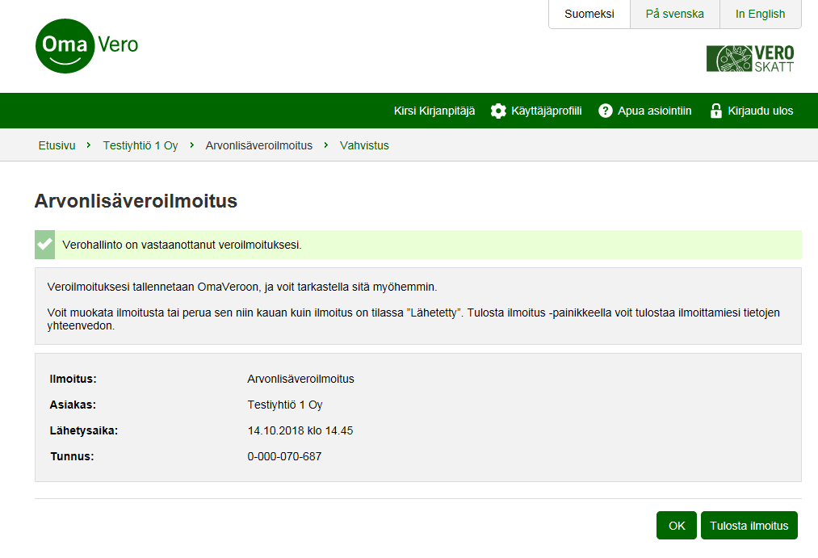
Sivulle avautuu vielä kuittausilmoitus onnistuneesti palautetusta ilmoituksesta.
Ilmoituksen voi halutessaan tulostaa Tulosta ilmoitus
-painikkeesta.

Slide 16
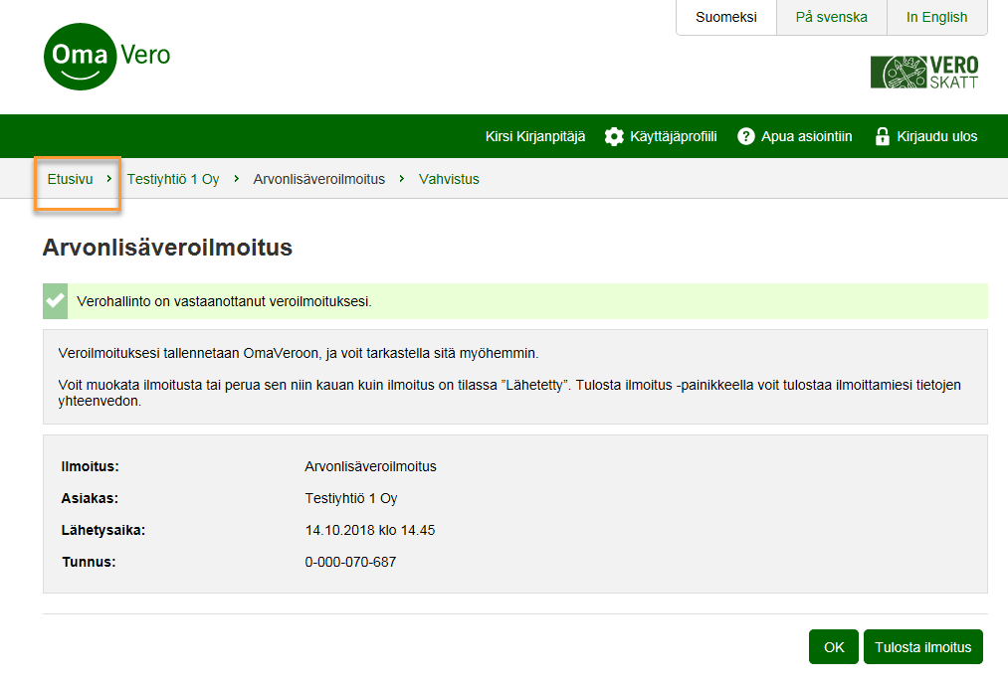
Jos sinun pitää maksaa arvonlisäveroa, siirry nyt maksamaan se.
Pääset takaisin etusivulle klikkaamalla kohtaa Etusivu.

Slide 17
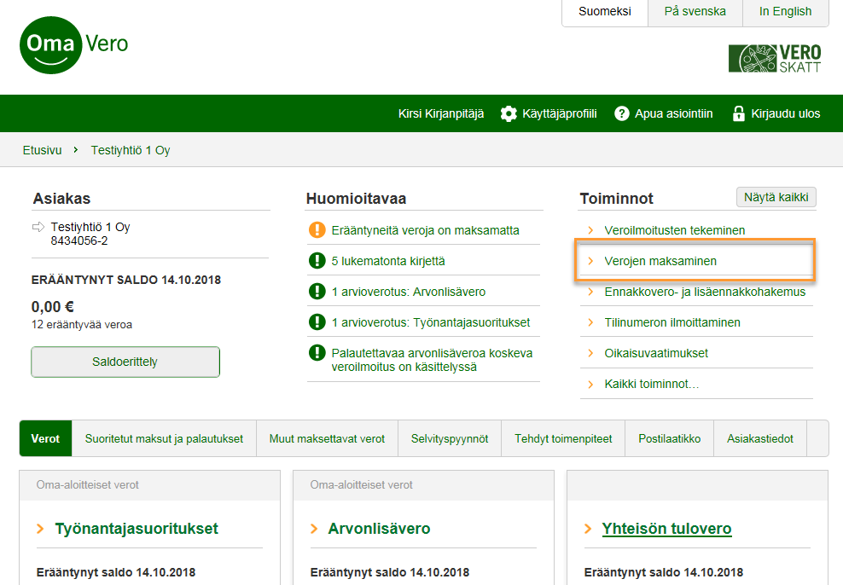
Pääset maksamaan veroja OmaVerossa kohdasta Toiminnot > Verojen maksaminen.

Slide 18
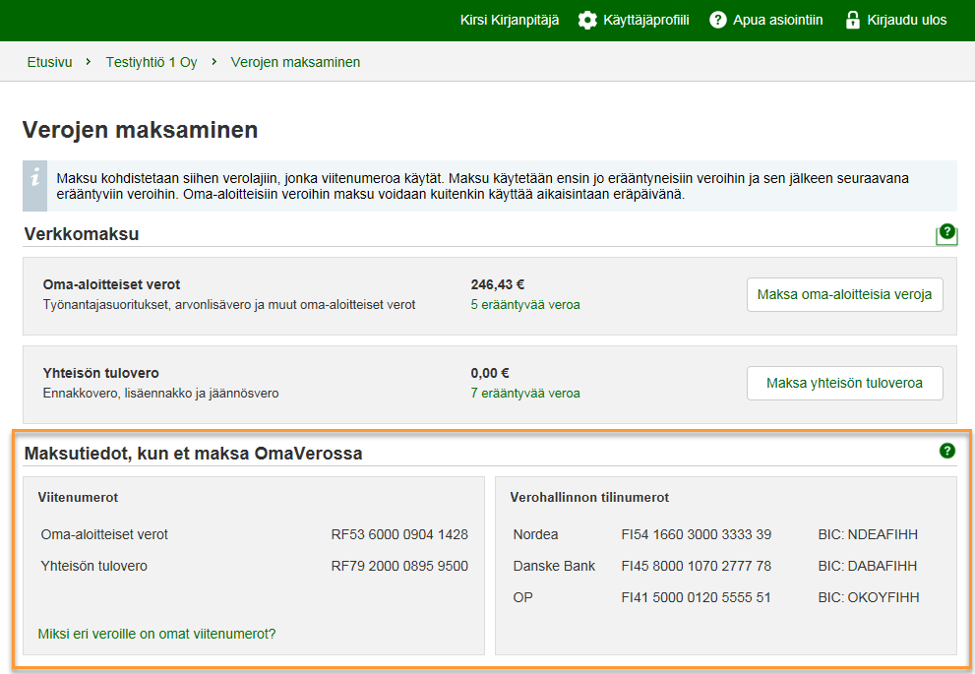
Jos haluat maksaa veroja muulla tavalla kuin OmaVerossa verkkomaksuna, näet tältä sivulta viitenumerot ja Verohallinnon tilinumeron.
  Huom! Kuvassa eivät ole Verohallinnon oikeat tilinumerot.

Slide 19
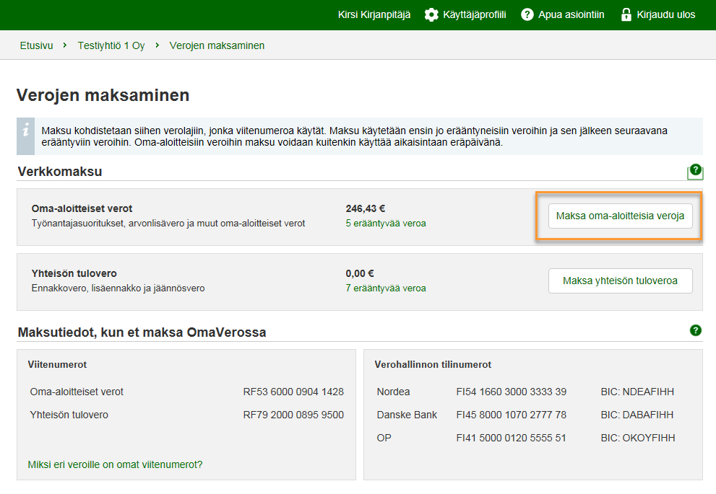
Siirry maksamaan Maksa oma-aloitteisia veroja
-linkistä.

Slide 20
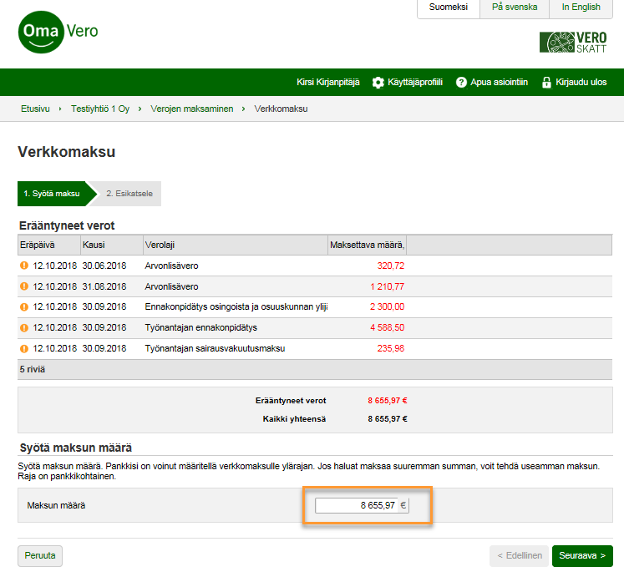
Maksamisessa on kaksi vaihetta:
Ensimmäisessä vaiheessa syötä se summa, jonka aiot maksaa.
  Maksun määrä -kentässä on automaattisesti erääntyneiden verojen määrä. Kenttä on tyhjä, jos sinulla ei ole erääntyneitä veroja maksettavana.
Eteenpäin pääset valitsemalla Seuraava.

Slide 21
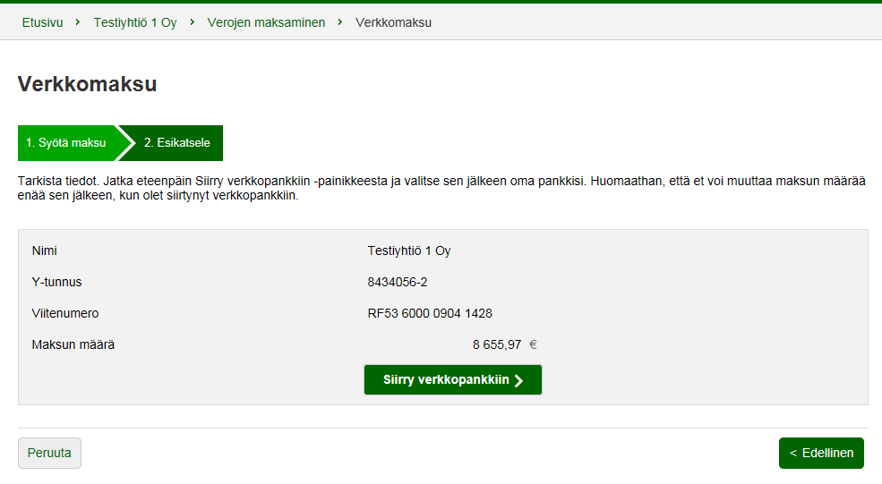
Tarkista syöttämäsi summa. Jos huomaat virheen, pääset korjaamaan sen valitsemalla Edellinen.

Slide 22
Kun tiedot ovat kunnossa, siirry verkkopankkiin. Kun olet maksanut veron, maksu näkyy OmaVerossa 1-2 päivän kuluttua.

